Slide 1


Leena Pirttiniemi
KOLA-hankekoordinaattori 1.8.2015- 31.10.2016
KOLA-hankkeen esittely
Ulvilan kaupungin hallituksessa
6.6.2016

Slide 2
Ulvilan kaupungin opetustoimen
KOLA-hanke
- OKM hanke: Esi- ja perusopetuksen toimintakulttuurin kehittäminen vastaamaan tulevaisuuden haasteita
- RAHOITUS: valtiolta 50 900e + opetuksen järjestäjä osoittaa toimiin omarahoitusosuuden, joka on 30 % kokonaiskustannuksista
- HANKERYHMÄ: sivistysjohtaja Päivi Helin, varhaiskasvatuskoordinaattori Arja Kevätsalo, rehtori Arja Kemppainen ja hankekoordinaattori Leena Pirttiniemi

Slide 3
Kohdennettua ohjausta lapsen arkeen
Huoli lapsista:
- lapsilla olemisen problematiikkaa
- ei huvita/kiinnosta
Huoli vanhemmista ja lasten kanssa toimivista aikuisista:
- jaksaminen
- arjen työkalut

Slide 4
Kohdennettua ohjausta lapsen arkeen
- matalan kynnyksen ennalta ehkäisevää työtä
- varhainen puuttuminen ja tukeminen lapsen olemisen problematiikassa kaikkien lapsen kanssa toimivien sidosryhmien koordinoijana
- iloa ja halua oppimiseen sekä kiinnostuksen ylläpito
- ei muuteta lasta, vaan omaa toimintaa
- todellinen yhteistyö
- oppilaiden ja vanhempien osallisuus

Slide 5
VERTAISTUKIRYHMIÄ
TYÖKALUJA TOIMIJOILLE
JALKAUTUMINEN
PERHE
VERKOSTOTYÖ
ESI- JA PERUSKOULU

Slide 6
VERTAISTUKIRYHMIÄ
TYÖKALUJA TOIMIJOILLE
- SomeBody -ryhmät
- ART-ryhmät
- perhe-ART
- eskarikahvilat
- ekaluokkaillat
- toiminnalliset vanhempainillat 5-6lk
- toimintatapa mallinnus ja juurruttaminen arkeen
- konsultointi
- moniammatillisuus
- verkostotyö
- Lapset puheeksi –koulutus
- vinttikouluideariihitiimi
- esikoulu / koulu yhteisideointi ja toimintamallien siirtyminen nivelvaiheessa
JALKAUTUMINEN
PERHE
VERKOSTOTYÖ
ESI- JA PERUSKOULU
- yhteydenpito (viestit, soitot, sähköpostit)
- tapaaminen
- konsultointi
- mukana palavereissa
- apuna/tukena kotiarjessa
- työkaluja arkeen (toiminnanohjauskuvat, tilannepiirtäminen jne.)
- apuna kouluarjessa
- moniammatillisuus
- verkostotyön kehittäminen Satakunnassa

Slide 7
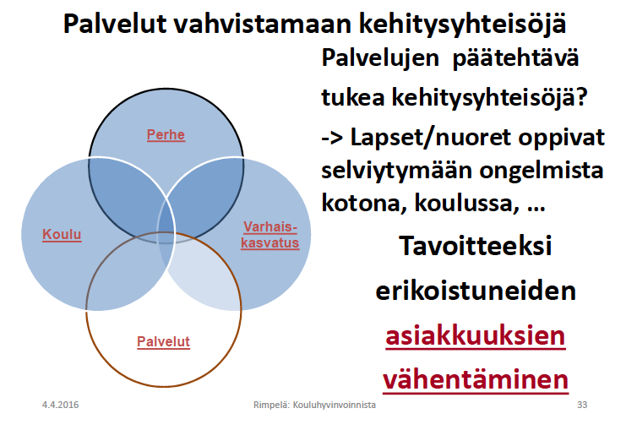

Slide 8
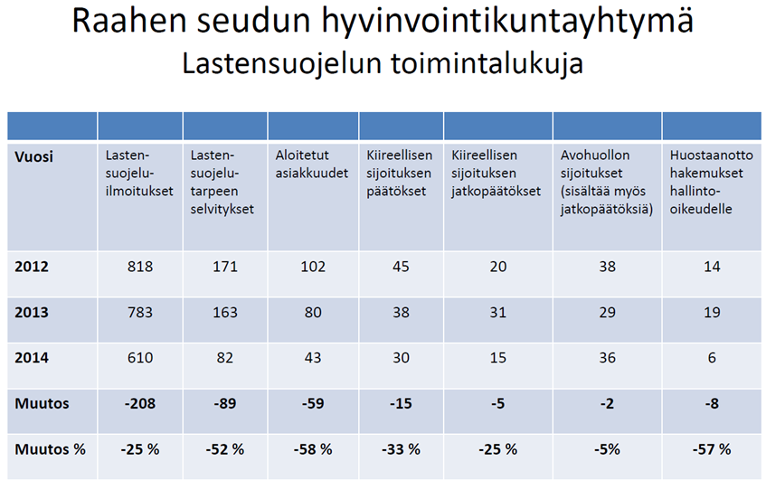
L-P menetelmän hyötyjä

Slide 9
Poimintoja kyselystä.
Mitä hyötyä hankkeesta on ollut?
"Olemme oppineet tunnistamaan asioita arjessa, joissa voidaan toimia fiksummin ja estää asioiden eskaloituminen. Poika kaipaa jämäkkää, mutta rakastavaa ohjausta. Olemme saaneet myös erilaista näkemystä asioihin ja oppineet sitä, että asioista pitää nähdä enemmän positiivisia puolia, eikä aina takertua siihen mikä on pielessä."
"On ollut ihminen, joka ottaa perheestä kopin hyvissä ajoin ennen minulle (kuraattorille) ohjausta."
"Poika muuttui kokonaan, alkoi syömään ja käyttäytymään paremmin."
"Olemme oppineet monia pieniä juttuja, joilla arki saadaan sujumaan mukavammin, reipasta asennetta ja päättäväisyyttä. Neuvominen on ollut käytännön läheistä (niin aikuiselle kuin lapselle), joten se on ollut helpompi käsittää ja siitä on ollut enemmän hyötyä, kuin esim. psykologin kuunteleminen, kun kerromme mikä menee pieleen. Kun asioihin on saatu toimintatapa joka on sovittu lapsen ja aikuisen kesken, niin siitä on pidetty kiinni."

Slide 10
Poimintoja kyselystä.
Mitä uutta hanke on tuonut?
"Mahdollisuuden saada pikaista apua haastavalle lapselle, perheelle ja opetushenkilöstölle."
"On tuonut varmuutta toimia lapsen kanssa, jaksamista harmaaseen arkeen."
"Uusia keinoja tehdä työtä."
"Henkilön, jolle voi ohjata vanhempia ja lasta tarvittaessa."
"Kuuntelijan ja auttajan"

Slide 11
Poimintoja kyselystä.
Vapaa sana:
"On hyvä, että KOLA tulee kotiin saakka auttamaan ihan konkreettisesti. Sitä juuri me tarvitsimme. Että joku tulee katsomaan miten lapsi käyttäytyy ja auttaa toimimaan oikein. Kun voimavarat olivat jo melko loppu, Leena auttoi puristamaan viimeisiä jaksamisen rippeitä positiivisuudeksi ja lapsen eduksi. Hän auttoi myös näkemään lapsesta positiivisia puolia, mikä oli jossain vaiheessa kovin haastavaa."
"Hankkeen tultua tutuksi monien kynnys hakea apua saattaa madaltua. Suuren suuri kiitos ja toivottavasti hanke jatkuu tai jopa vakiintuu jatkuvaksi käytännöksi. Tämä on juuri sitä apua, mitä moni perhe tarvitsee."
"Juuri tällaista tarvitaan, apuna käytännön arkeen. Kaaosmaisuuden vähentämistä ja muutoksen käynnistämistä, lapsen parhaaksi."
"Hieno hanke, ehdottomasti jokaisen siihen käytetyn sentin arvoinen. Tässä voidaan nähdä myös laajempaa yhteiskunnallista hyötyä, koska aikanaan aikuisenakin nämä KOLA-hankkeessa olleet lapset selviävät ehkä jostain ongelmista helpommalla..."
"Tällaista tarvitaan!"

Slide 12
Ajatuksia:
Tarvetta matalan kynnyksen kokonaisvaltaiselle perheiden auttamiselle
- Kohdennettua ohjausta/tukea perheille.
- Verkostotyö - perheen kaikkien toimijoiden yhteen puhaltaminen.
- Perheen vahvuudet ja haavoittuvuudet.
- Toimintamuotoina esim: vertaistuki, arkiapu kotona, metsäretket,
perhe-ART, SomeBody jne.
- Olemisen ohjausta
- Tunnetaitoja
- Aikaa ja kohtaamista – luottamuksen rakentamista

Slide 13
Yliopistoyhteistyö
Turun yliopisto yliopistotutkija Niina Junnikkala ja yliopistonlehtori Tiina Annevirta: Kouluhyvinvointi kehittämistehtävä
Opettajien erikoistumiskoulutus, Kouluhyvinvointi (60 op), puolitoista vuotta, suoritetaan osana omaa työtä

Slide 14
Panostaminen tulevaisuuteen – lasten hyvinvointiin Ulvilassa
Arkinen tuki - lähellä aikuinen, joka kuuntelee ja tukee
Lasten ja lapsiperheiden palveluiden ydinkysymys – luottamus
Lähdetään liikkeelle lapsesta – varhaisen vastuunoton työtapa
Osallistuva auttaminen – lapsi ja perhe miettimässä mitä apua/tukea tarvitaan
Ennalta ehkäisevää työtä - tukea/apua ennen kuin itse apua tiedostaa tarvitsevansa
Oppimaan oppiminen on lapsen hyvinvoinnin ydin
Opettajilla ja toimijoilla täytyy olla iloa ja ymmärrys kehittämiseen. Työ helpottuu, tulokset paranee ja hyvinvointi lisääntyy
Tarvitaan välimaaston vääntäjää ja koordinoijaa

Slide 15
Tulevaisuus...
Kuka ottaa kopin kouluikäisten lasten perheistä, joilla ei vielä ole hirveä hätä?
Kuka ottaa kopin perheistä, jotka haluavat muutosta arkeen?

Slide 16
Kiitos, että sain tulla kertomaan KOLA-hankkeesta.
Iloa arkeen ja tehdään hyvää yhdessä!

